Slide 1
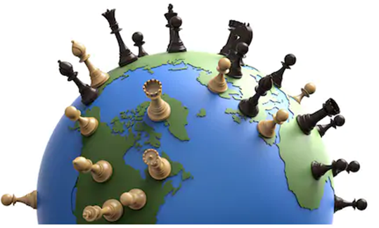
COG 338 SİYASİ COĞRAFYA
Doç.Dr. Mutlu Yılmaz
Anlara Üniversitesi Dil ve Tarih-Coğrafya Fakültesi
Coğrafya Bölümü

Slide 2
Sınır Kavramı

Slide 3
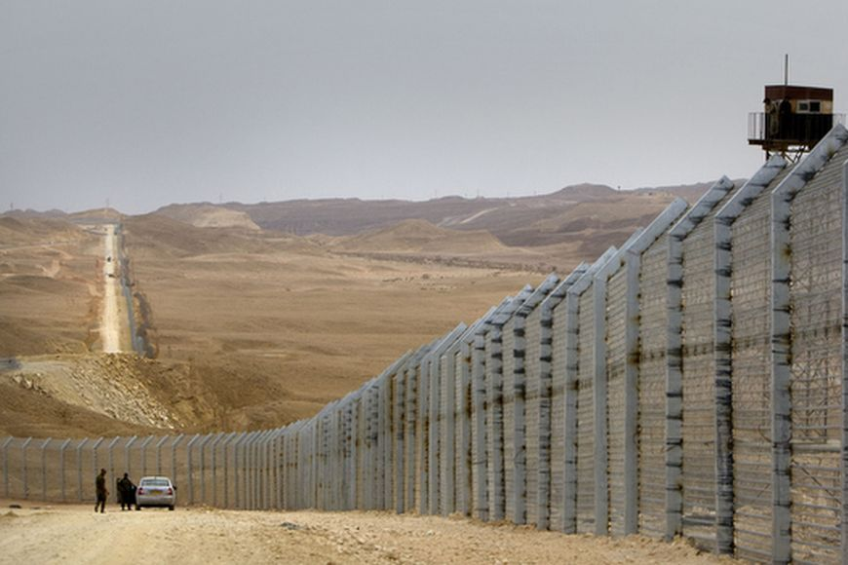
SINIR NEDİR? Siyasi coğrafya açısından sınır denildiğinde ilk akla gelen konulardan biri devlet sınırları olup, özellikle son dönemde dünyada kurulan yeni devletler, yaşanan çatışmalar, sınır ötesi harekatlar ve savaşlarla sürekli gündemdeki yerini korumaktadır. Yunanca ‘sinoron’ kelimesinden gelen sınır, iki komşu devletin topraklarını birbirinden ayıran çizgi, hudut; komşu il, ilçe, köy veya kişilerin topraklarını birbirinden ayıran çizgi, uç gibi ifadelerle tanımlanmıştır. Sınır ile aynı anlamda ve Arapçadan gelen hudut ise, ‘sınır, uç, son’ gibi kelimelerle açıklanmıştır. Bu anlamı karşılayan diğer bir terim de, sınır boyu olarak ifade edilen serhattir. Serhat, Osmanlı Devletinin, komşu ülkelerle arasındaki sınır bölgesine verilen addır. Başka bir ifade ile, hudut başı, iki devlet toprağının birleştiği sınır yerinde kullanılan bir tabirdir.

Slide 4
Farsça olan bu tabirin Arapçası sugur da bu manada kullanılırdı. Sınır, hududun uzandığı geçiş bölgesidir. Doğası gereği belirlenmesi güç bir bölgedir. Sınır boyunun nerede başlayıp nerede bittiğine ilişkin açık kurallar yoktur. Militarize bir sınırda sınırın uç noktaları, komşu devletlerin askerleriyle güçlendirilmiş istihkamların varlığıyla belirleniyordu. Arazinin her iki yanı, sınır garnizonlarının akınlarına açık; istihkamların kendileri de, sınır bölgesinin uç noktalarının yer değiştirmesine yol açacak şekilde zapt edilebilir nitelikteydi.
Dünya nüfusuna oranla toprakların bol sayılabileceği ve insanların çoğunlukla şehir tipi devletlerde yaşadığı çağlarda siyasal sınırlar, bugünkü kadar üzerinde durulan bir konu değildi. Romalılar kurdukları yeni bir şehir ya da koloninin sınırını genellikle sabanla sürerek tespit ederlerdi. Ancak site devletlerinden geniş topraklara dayanan devlet biçimine geçilince sınır çizgilerini daha ciddi ve kesin olarak işaretlemek ihtiyacı doğdu ve bu, Roma kanunlarında da yer alan önemli bir husus haline geldi. Daha sonra özellikle sömürgeciliğin tasfiyesi ve yeni devletlerin ortaya çıkışı gibi olaylar, uluslararası ilişkilerde sınırlara daha da büyük bir önem kazandırdı

Slide 5
Dünden bugüne sınır kavramı
İlkçağ’da sınır kavramı, insanların ilk defa teşkilatlı bir biçimde yaşamaya başladıkları zamanlarda ortaya çıkmıştır. O zamanlar sınır, belki de sadece ekonomik değer taşıyan, günlük ihtiyaçların sağlandığı alanları çeviriyordu. İlk büyük devletlerin kurulduğu devirlerde, ekonomik değerlere bir de savunma bakımından önem derecesi katılmış oldu. Dünya nüfusu çoğalıp fertlerin, cemiyetlerin ihtiyaçları artıp devletlerin sayısı fazlalaştıkça, sınırlar daha belirli hale geldi, pek çok yerde dikkatle ve hassasiyetle tespit edildi, ufak değişmeler dahi devletler arasında büyük meseleler yaratmaya başladı. XX. yüzyıla kadar sınırlar toprak üzerinde bulunuyor, hemen hemen bir çizgi şeklinde uzanıyordu. Pek çok yerde sınırı andıran herhangi bir işaret bulunmuyordu. Nadir yerlerde nöbetçi kulelerine, gümrük teşkilatına ait binalara tesadüf olunuyordu.

Slide 6
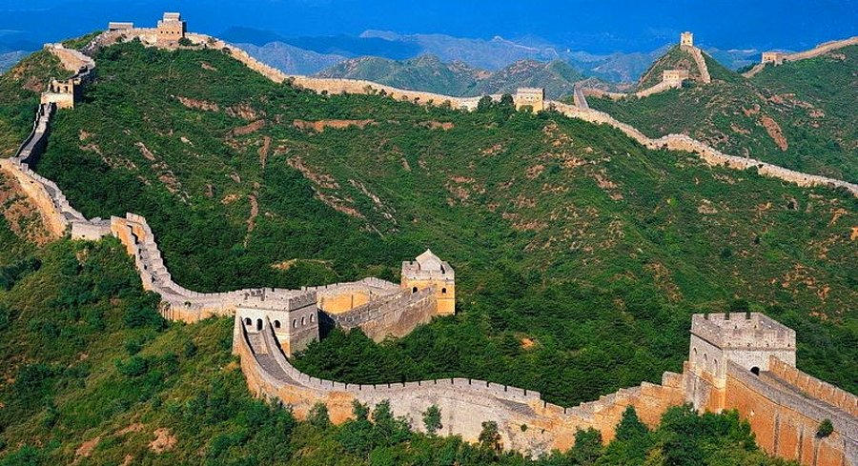
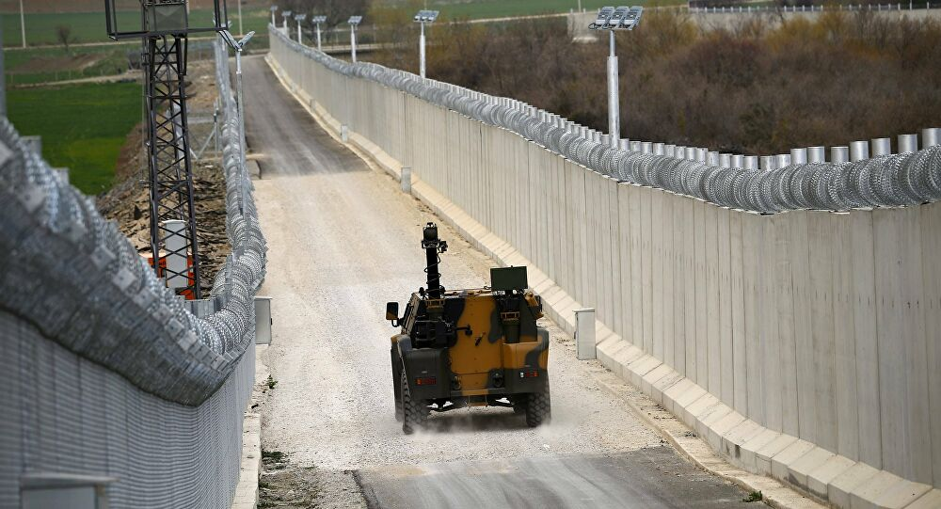
Bazı milletler, komşularına karşı kendilerini emniyet altına alabilmek için bütün sınır boyunca sağlam yapılı -Çin Seddi gibi- yüksek bir duvar çekmek zorunda kalmıştır.
Eskiden toprak üzerinde belli belirsiz işaretlerle oluşan sınır çizgileri ya da iki taraf arasında boş bırakılan sınır bölgeleri bugün artık yerlerini çok belirli ve oynatılması güç kesin çizgilere bırakmıştır. XX. yüzyıla kadar sınırlarda genellikle seyrek nöbetçi kuleleri, giriş ve çıkış kapılarında gümrük binaları bulunurken devletler artık bu ayırıcı çizgiler üzerinde ulusal savunma, güvenlik, kaçakçılık, gelişigüzel göçleri önleme ve sağlıkla ilgili nedenlerle çok sıkı önlemler almışlardır

Slide 7
Siyasal ünitelerin/devletlerin hakimiyet ve sorumluluklarının birbirinden ayrılması, eski tarihlerden beri ya sınır bölgeleri ya da sınır çizgileriyle sağlanmıştır. Sınır çizgisi kuşkusuz geometrik anlamda tek boyutlu bir çizgi olarak düşünülemez. Bu amaçla dikilen ağaç kazıklar, ormanlık bir alanda ağaçların kesilmesiyle açılan bir şerit ve tarlalar arasında uzanan dar bir yol, birkaç santimetreden birkaç metreye kadar genişliği olan sınır çizgileri oluşturabilir. Sınır bölgeleriyse, iki ülke arasında gerektiğinde insanların yerleşip yaşayabileceği kadar genişliği olan alanlardır.Bugünkü haliyle sınırlar sadece haritalar üzerinde yer alan ve genellikle kırmızı renkle gösterilen bir çizgi şeklindedir. Gerçekte ise, araziye yani yerine gidildiğinde öyle bir çizgi ile karşılaşmak imkansızdır. Bazı durumlarda devletler, iki tarafa geçişi zorlaştırmak veya gizli geçişler olup olmadığını kontrol edebilmek için sınıra tel örgü çekmişler, kendi taraflarındaki tel örgüye bitişik geniş bir şeridi sürerek izlerin takip edilmesini mümkün bir hale getirmişlerdi. XX. yüzyılın başlarında, silahların tahrip gücünün artması sebebiyle, sınırlar bazı yerlerde yüzeyde birer çizgi olmaktan çıkarak, toprağın derinliklerine gömülmüş müdafaa tesisleri haline geldiler.

Slide 8
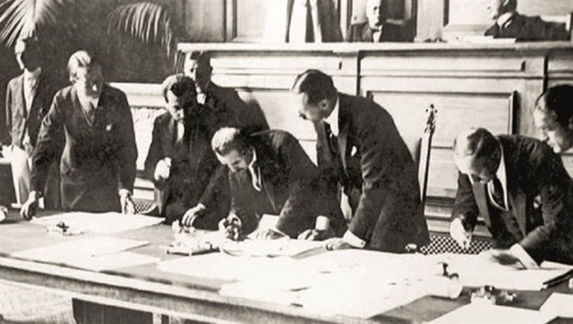
Sınır sözcüğü, çok özgül bazı fikirleri ve imgeleri de akla getirmektedir. Sınır, hudut veya uç gibi terimlerin en kesin tanımı, siyasal coğrafya açısından yapılmaktadır. Bu terminoloji kullanılırsa sınır, iki devlet arasındaki fiili ayrım çizgisidir. Sadece haritalarda yer alan sınır çizgileri, sınırdaş devletler arasında müzakerelerle belirlenip antlaşmalarla tanımlanan kavramsal işaretlerdir. Günümüzde kullanılan sınırların kesin çizgileri, ancak kesin mesaha ve ölçme gereçlerinin geliştirilmesinden sonra ortaya çıkan, daha yeni bir hadisedir.

Slide 9
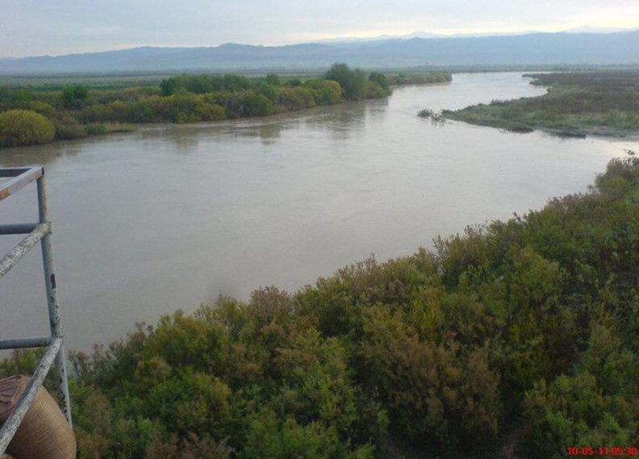
Devletler arasındaki sınırlar doğal olabildiği gibi yapay da olabilmektedir. Örneğin Türkiye-İran sınırı dağların su bölümü çizgilerinden geçmektedir ve 1639 Kasr-ı Şirin Antlaşmasıyla belirlenmiştir. Bugüne kadar hemen hiç değişmeden kaldığı gibi, aslına bakılırsa daha önceki dönemlerde de zaman zaman devlet sınırı olma özelliği kazanmıştır. Elbette bu durum, bu bölgede bulunan ve bir duvar gibi geçişi engelleyen kabaca kuzey-güney yönündeki yüksek dağ sırası ile ilgilidir.
Akarsular da genel anlamda ülkeler arasında doğal sınır oluşturmaktadır. Örneğin Türkiye–Ermenistan sınırını büyük bölümünü Aras Nehri oluşturmaktadır.

Slide 10
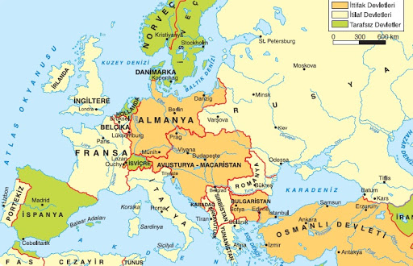
Devletler, savaşların sonuçlarına göre, genellikle başka devletlerin de etkisiyle ve müzakereler yoluyla aralarındaki sınırı tespit ederler. Bu tip sınırlarda ekonomik kazançlar, müdafaa düşünceleri başrolü oynarlar. Sınırların doğrultuları tamamıyla masaya oturan devletlerin kudretlerine uygun olarak şekillenir. Şüphesiz bu tip sınırlar en az istikrar bulunan sınırlardır ve devletler arası münasebetlerde daima hassas noktayı teşkil ederler. Örneğin II. Dünya Savaşı sonrasında hemen hemen tüm Avrupa'nın sınırları yeni anlaşmalarla tekrar çizilmiştir.

Slide 11
Yapay sınırlar kendi içerisinde düzgün/geometrik olmayan ve geometrik olan şeklinde ikiye ayrılabilir. Aslında her ikisi de devletler arasında anlaşarak masa başında çizilen sınırlardır. Ama geometrik olmayanlar arazi ve insanların durumuna göre düzgün olmayan sınırlar şeklinde iken diğerleri geometrik şekilli sınırlar meydana getirir. Bunlar devletler arasında harita üzerinde tespit edilmişlerdir. Genellikle nüfusu çok az, bu bakımdan değersiz olan yerlerden geçerler. Hatta bunların bir kısmı, insanların o çevreye gelişinden evvel tespit edilmişlerdir. Doğrultuları düzdür. Bir kısmı meridyenler, diger bir kısmı paraleller boyunca uzanırlar. Bazıları da paralel ve meridyenlere bağlı olmadan, yeryüzünde tespit edilen belirli noktalar arasında düz hatlar şeklinde uzanmaktadırlar. Örneğin Kuzey Afrika Ülkeleri ve Ortadoğu’da bazı ülkelerin sınırları buna örnek olarak verilebilir.

Slide 12
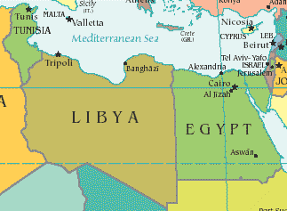
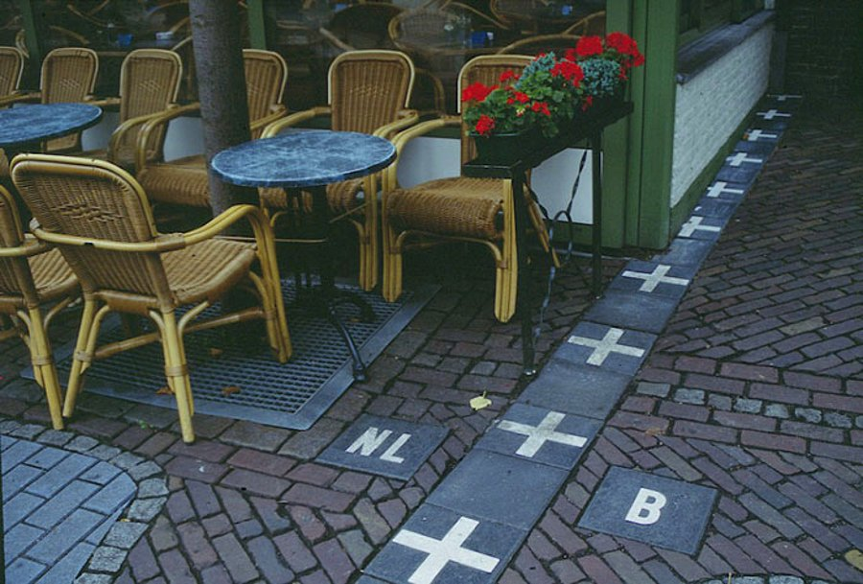

Slide 13
Devlet sınırları, özellikle son yıllarda dünyada kurulan yeni devletler arası savaşlar ve çatışmalar ile sürekli olarak gündemdeki yerini koruyan bir konudur. Sınır kavramı, sadece siyasi coğrafyanın değil, başta uluslar arası ilişkiler, hukuk ve jeopolitik olmak üzere başka bilim dallarının da ilgilendiği bir konudur fakat bu araştırmada siyasi coğrafya ve tarihi coğrafyayı ilgilendirdiği kadarıyla ele alınmıştır.
Toplumun düzeni, insanların kendi huzurlarını sağlamak amacıyla ailesi ve diğer fertlerle olan ilişkilerinde sorunlardan uzak durmasıyla yakından ilgilidir. Bunun için de toplumu oluşturan bütün fertlerin kişisel ve toplumsal açıdan haklarını ve sahip olduklarını bilmesi, sahip olduğu hakların ve ellerindeki mülklerin sınırsız olmadığını dikkate alarak bu doğrultuda hareket etmesi gerekmektedir. Aksi halde, kişiler arasındaki problemlerden dolayı, kargaşa, anarşi ve terör eksik olmayacak, sorunlar sürekli büyüyerek toplumu da olumsuz yönde etkileyecektir. Bahsedilen açıdan devletler için de durum aynı olup, bu anlamda bireylerle devletlerin durumu birbirinden pek farklı değildir.

